Slide 1
JAVA
Maksym Shaptala

Slide 2
Topics
Data Types. Control Flows
Arrays. Loops
Static methods. OOP
Generics. Collections
Exceptions. Lambdas. Streams

Slide 3
ООП

Slide 4
Принципы ООП
Инкапсуляция
Наследование
Полиморфизм
Абстракция

Slide 5
Наследование
Наследование (inheritance) — это отношение между классами, при котором класс использует структуру или поведение другого класса.
От одного класса может быть порождено произвольное количество новых классов.
Основной плюс для программиста от наследования, это уменьшение повторяемости кода.
Второй плюс построение иерархии классов вашей модели.

Slide 6
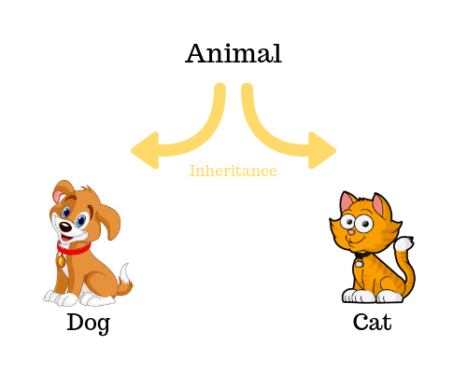
Наследование
class Animal {
}
class Cat extends Animal {
}
Animal - Суперкласс (родитель)
Cat - Подкласс (потомок Animal)

Slide 7
Сокрытие методов класса при наследовании.
Если подкласс определяет метод класса (static метод) с такой же сигнатурой как и метод в суперклассе, то метод в подклассе скрывает метод суперкласса.
Если в суперклассе метод был static, а в подклассе, его сделать не static получим ошибку компиляции.

Slide 8
Сокрытие переменной экземпляра
Когда имя локальной переменной совпадает с именем переменной экземпляра, локальная переменная скрывает переменную экземпляра.

Slide 9
Ключевое слово this
Ключевое слово this - это ссылка на текущий экземпляр класса.
Оно может использоваться внутри любого метода для ссылки на текущий объект.

Slide 10
Конструктор
Конструктор - это специальный «метод», который вызывается при создании нового объекта.
Имя конструктора должно совпадать с именем класса, включая регистр, а по синтаксису конструктор похож на метод без возвращаемого значения.

Slide 11
Конструктор объекта
public class Cat {
private String name;
public Cat() { name=“noname”;}
public Cat(String name){
this.name = name;
}
}
Cat myCat = new Cat(“Васька”);

Slide 12
Ключевое слово super
Ключевое слово super позволяет вызвать методы суперкласса (родителя)
public class Cat extends Animal {
@Override
public String getType() {
return super.getType();
}
}

Slide 13
Преобразования типов (классов) при наследовании
//формальное преобразование типа
Object a = new Cat();
//Понижающее преобразование (downcasting) — это преобразование от суперкласса к подклассу.
Cat b = (Cat) a; // расширение

Slide 14
Ограничения Понижающего преобразования (downcasting)
Во-первых, оно может задаваться только явно при помощи операции преобразования типов,
Во-вторых, объект, подвергаемый преобразованию, реально должен быть того класса, к которому он преобразуется. Если это не так, то возникает исключение ClassCastException в процессе выполнения программы.

Slide 15
instanceof
В Java для проверки типа объекта есть операция instanceof . Она часто применяется при понижающем (downcasting) преобразовании. Эта операция проверяет, имеет ли ее левый операнд класс, заданный правым операндом.

Slide 16
Пример instanceof
if ( a instanceof B ) {
b1 = (B)a;
}

Slide 17
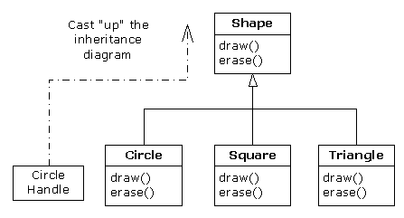
Позднее связывание
Shape s = new Circle();

Slide 18
Интерфейс
Интерфейс - это отделение интерфеса класса от его реализации.
Мы можем разделить интерфейс класса на три части:
открытую (public) - видимую всем клиентам;
защищенную (protected) - видимую самому классу, его подклассам и друзьям (friends);
закрытую (private) - видимую только самому классу и его друзьям.

Slide 19
Интерфейсы и переменные
public interface Directions
{
int RIGHT=1;
int LEFT=2;
int UP=3;
int DOWN=4;
}

Slide 20
Абстрактный класс
Абстрактный класс – это класс, экземпляр которого невозможно создать; этот класс может лишь служить базовым классом при наследовании.

Slide 21
Абстрактный класс
Нельзя объявлять абстрактные конструкторы или абстрактные статические методы.
Некоторые или все члены этого класса могут оставаться нереализованными, их реализацию должен обеспечить класс потомок.

Slide 22
Абстрактные методы
Абстрактным называется метод, который не имеет реализации в данном классе. После круглых скобок, где перечислены его аргументы, ставится не открывающая фигурная скобка, чтобы начать блок описания метода, а точка с запятой. То есть описание у абстрактноно метода отсутствует.
Перед именем метода указывается при этом модификатор abstract.

Slide 23
Реализация интерфейса
interface Sounding {
public String sound();
}
public class Cat implements Sounding
{
public String sound() {
return “Мяу”
}
}

Slide 24
Полиморфизм наследования
При наследовании класс получает все методы, свойства и события базового класса такими, какими они реализованы в базовом классе. При необходимости в наследуемых классах можно определять дополнительные члены или переопределять члены, доставшиеся от базового класса, чтобы реализовать их иначе. Наследуемый класс также может реализовывать интерфейсы.

Slide 25
Абстрактный класс - abstract
public abstract class Animal(){
String getName() {
return name;
}
abstract void sound();
}

Slide 26
Обобщения (Generic)

Slide 27
Что такое шаблоны?
Обобщённое программирование — это такой подход к описанию данных и алгоритмов, который позволяет их использовать с различными типами данных без изменения их описания.
Generics (дженерики) или <<контейнеры типа T>> — подмножество обобщённого программирования.
В Java, начиная с версии J2SE 5.0, добавлены средства обобщённого программирования, синтаксически основанные на C++.

Slide 28
Пример
class Box {
private Object value;
public Box(Object value) {
this.value = value;
}
public Object getValue() {
return value;
}
}
class Box<T> {
private T value;
public Box(T value) {
this.value = value;
}
public T getValue() {
return value;
}
}

Slide 29
Использование
Box<Tea> box1= new Box(new Tea());
Tea tea = box1.getValue();
Box<Coffee> box 2= new Box<Coffee> (new Coffee ());
Coffee tea = box2.getValue();

Slide 30
Алмазный синтаксис
Чтобы упростить жизнь программистам в Java 7 был введён алмазный синтаксис (diamond syntax), в котором можно опустить параметры типа. Т.е. можно предоставить компилятору определение типов при создании объекта.
Вид упрощённого объявления:
Pair<Integer, String> pair = new Pair<>(6, " Apr");

Slide 31
Обратная совместимость
Для совместимости со старым кодом вводятся «сырые» (raw type) типы:
Box<String> stringBox = new Box<>();
Box rawBox = stringBox; // OK

Slide 32
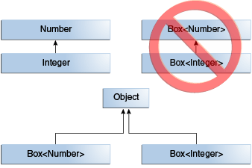
Отношения между классами
Для того чтобы сохранить целостности и независимости друг от друга Коллекции, у Generics существует так называемая "Несовместимость generic-типов".

Slide 33
Шаблоны аргументов (Wildcards )
Шаблон аргументов указывается символом ? и представляет собой неизвестный тип.
Box<?> box3 = new Box<Object>(new Object());
Wildcard Parameters (wildcards). Этот термин в разных источниках переводится по-разному: метасимвольные аргументы, подстановочные символы, групповые символы, шаблоны, маски и т.д.

Slide 34
Универсальные методы (Generic methods)
По аналогии с универсальными классами (дженерик-классами), можно создавать универсальные методы (дженерик-методы), то есть методы, которые принимают общие типы параметров. Универсальные методы не надо путать с методами в дженерик-классе. Универсальные методы удобны, когда одна и та же функциональность должна применяться к различным типам.

Slide 35
Пример универсального метода
class Utilities { public static <T> void fill(List<T> list, T val) { for (int i = 0; i < list.size(); i++) list.set(i, val); } }

Slide 36
Ограничения Generic
Невозможно создать Generic тип с примитивными типами
Ошибка
Pair<int, char> p = new Pair<>(8, 'a');
Правильно
Pair<Integer, Character> p = new Pair<>(8, 'a');

Slide 37
Ограничения Generic
Невозможно создать объект параметризированного типа
public static <E> void append(List<E> list) {
E elem = new E();
list.add(elem);
}

Slide 38
Ограничения Generic
Невозможно объявить статическое поле типа параметра
public class MobileDevice<T> {
private static T os;
// ...
}

Slide 39
Ограничения Generic
Невозможно создать массив параметра типа
Collection<T> c;
T[] ta;
new T[10];
Невозможно создать массив Generic-классов
new ArrayList<List<Integer>>();
List<?>[] la = new List<?>[10];

Slide 40
Collections

Slide 41
Что такое Java Collections Framework?
Java Collection Framework — иерархия интерфейсов и их реализаций, которая является частью JDK и позволяет разработчику пользоваться большим количеством структур данных из «коробки».
На вершине иерархии в Java Collection Framework располагаются 2 интерфейса: Collection и Map. Эти интерфейсы разделяют все коллекции, входящие во фреймворк на две части по типу хранения данных: простые последовательные наборы элементов и наборы пар «ключ — значение» (словари).

Slide 42
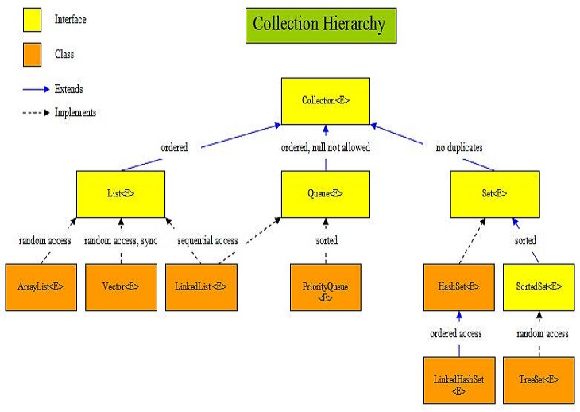
Для правки текста заголовка щёлкните мышью

Slide 43
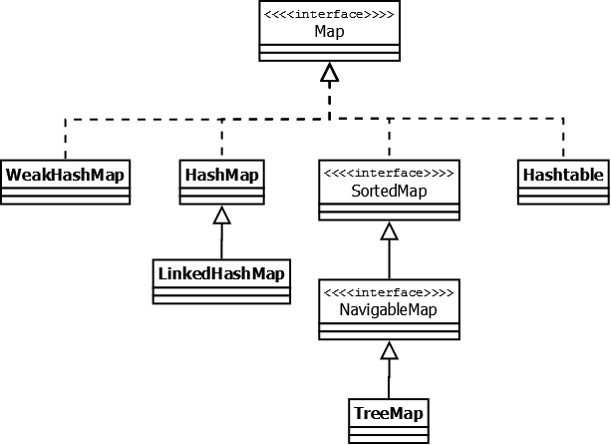
Интерфейс Map

